Slide 1
Проектирование схемы реляционной базы данных на основе объектной модели
Объектно-реляционное преобразование

Slide 2
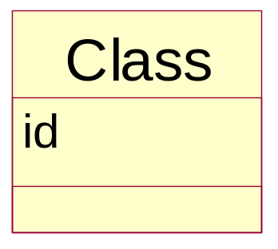
Поле идентификации
Ситуация: требуется производить сериализацию (сохранение и загрузка) объектов и связей между ними в базе данных
Базовое решение: в сериализуемые классы
добавить поле идентификации

Slide 3
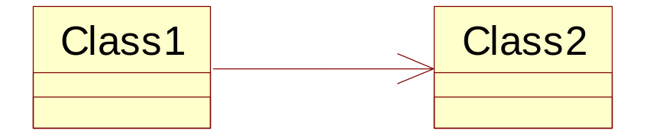
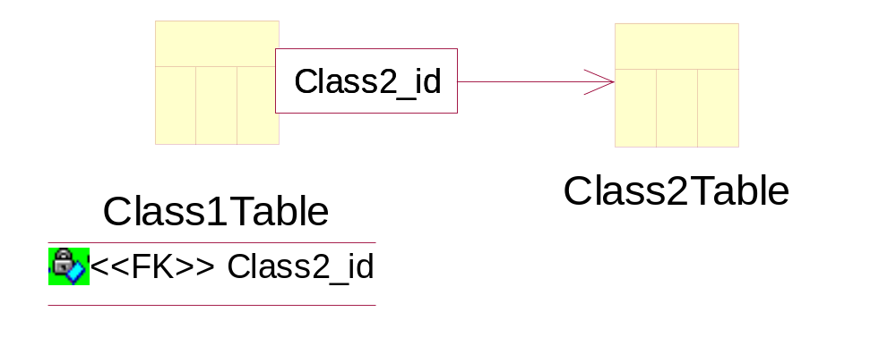
Отображение внешних ключей
Ситуация: объекты одного класса имеют ссылки на объекты другого класса (ассоциации кратности 1:1 или m:1)
Решение: в таблицу первого класса добавить внешний ключ к таблице второго

Slide 4
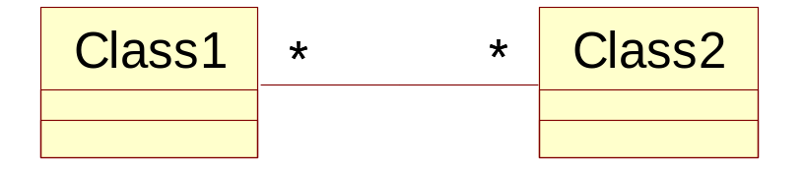
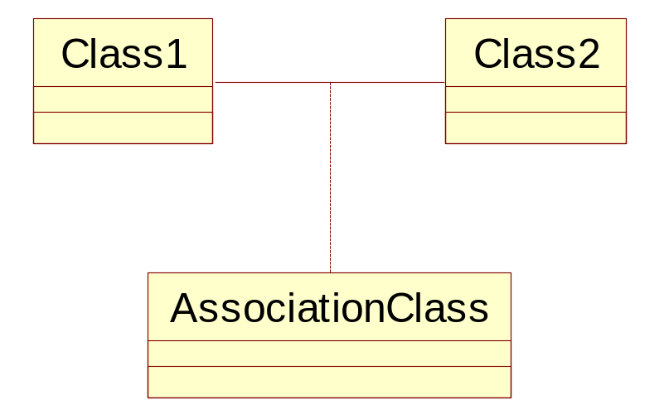
Отображение с помощью таблицы ассоциаций
Ситуации: 1) объектная модель содержит ассоциацию кратности m:n между двумя классами;
2) объектная модель содержит ассоциацию с ассоциативным классом;

Slide 5
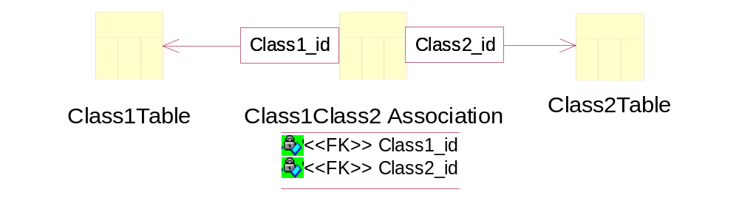
Отображение с помощью таблицы ассоциаций (продолжение)
3) в случае ассоциации между тремя и более классами ;
Class1
Class2
Class3
Решение: создать отдельную таблицу для ассоциации (ассоциативного класса) с внешними ключами к таблицам классов, участвующих в ассоциации

Slide 6
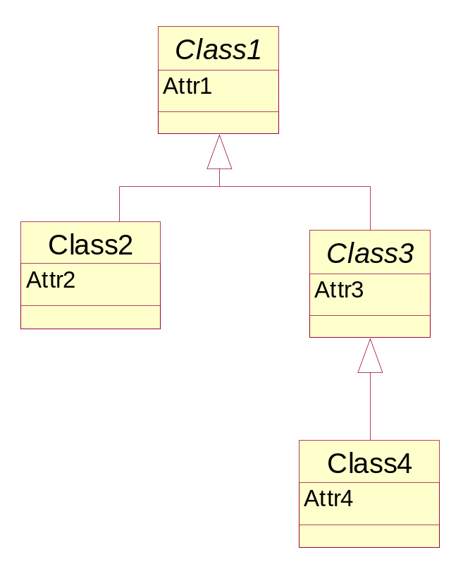
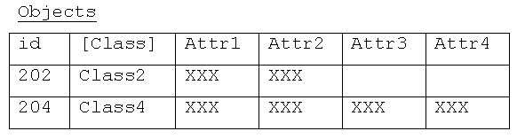
Наследование с одной таблицей

Slide 7
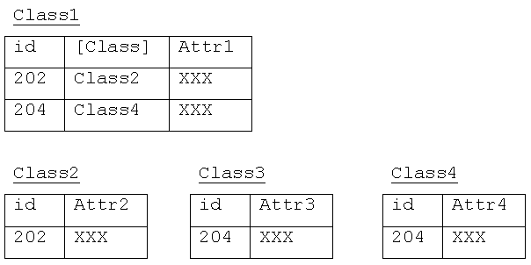
Наследование с таблицами для каждого класса

Slide 8
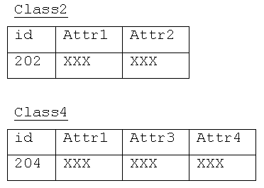
Наследование с таблицами для каждого конкретного класса

Slide 9
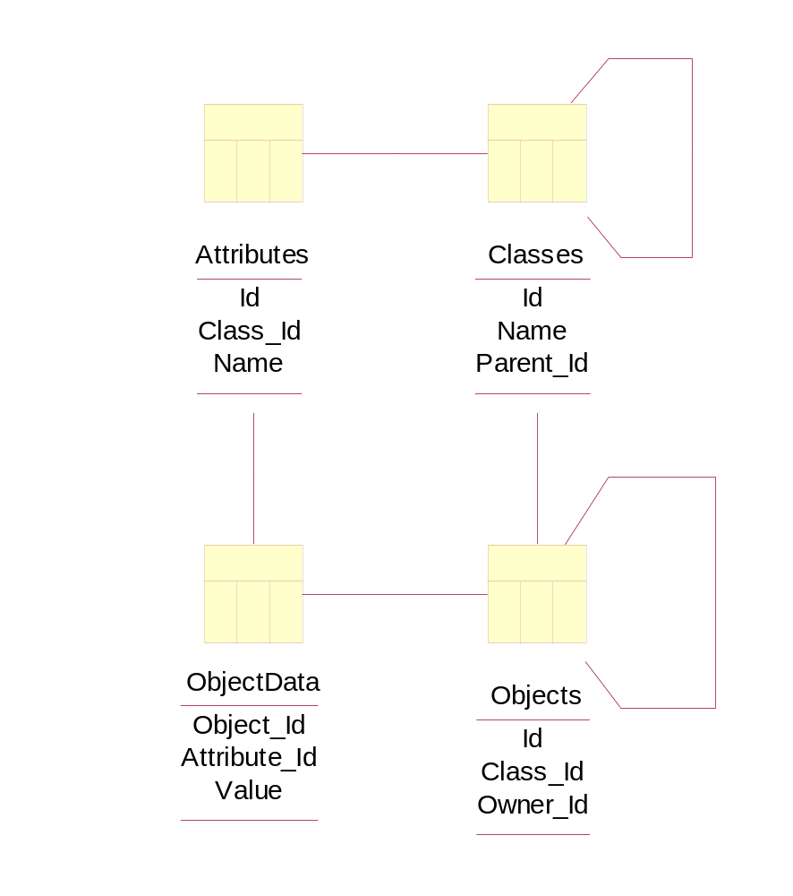
База данных – хранилище объектов
(модификация)
Тенцер А. База данных – хранилище объектов.
// КомпьютерПресс, № 8, 2001 г.

Slide 10
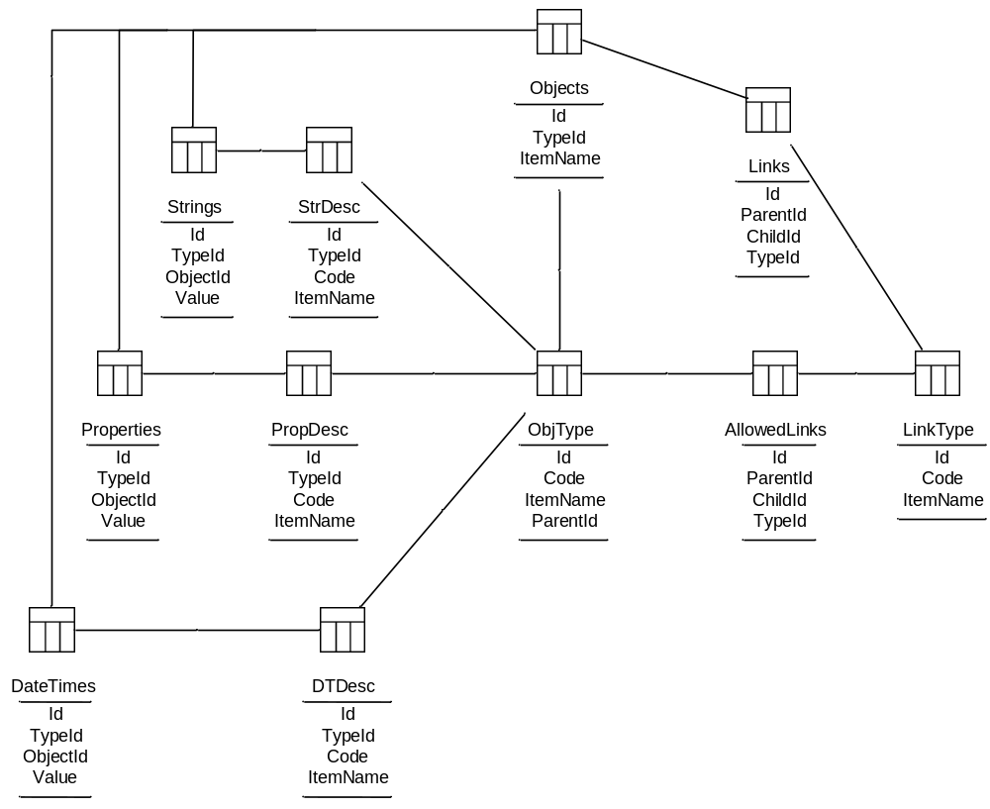
База данных – хранилище объектов

Slide 11
База данных – хранилище объектов
(модификация)

Slide 12
Спасибо за внимание

